Slide 1
Приложение для сотрудников фитнес центра
Исполнитель: Мустафин Д. И., ИУК5-51.Б
Руководители: Смирнов М.Е., Кириллов В.Ю.
Калуга,2020

Slide 2
Цели работы
Целью курсовой работы является получение практических и теоретических знаний по работе с базами данных.
Создание приложения для сотрудников фитнес центра.

Slide 3
Этапы разработки
Разработка структуры приложения
Разработка концептуальной модели
Разработка интерфейса
Реализация готового приложения

Slide 4
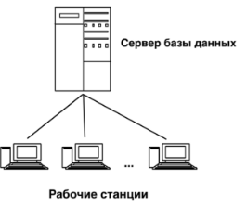
Архитектура взаимодействия с базой данных

Slide 5
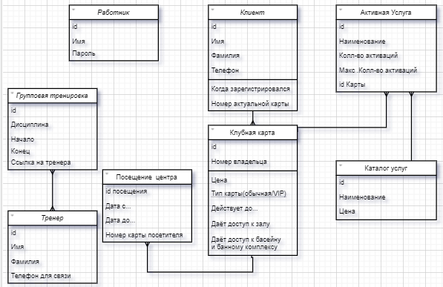
Концептуальная модель

Slide 6
Разработанный класс
class DB { public void openConnection() public void closeConnection() public MySqlConnectiongetConnection() }

Slide 7
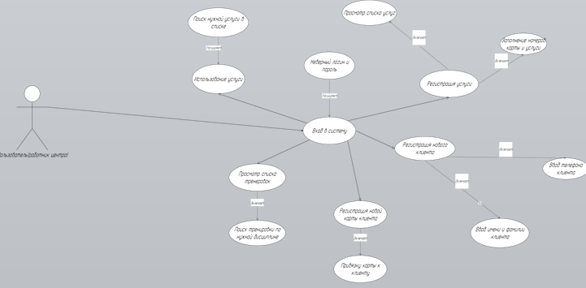
Пользовательские сценарии

Slide 8
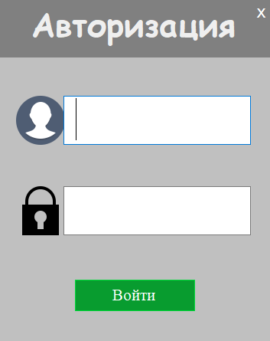
Окно авторизации

Slide 9
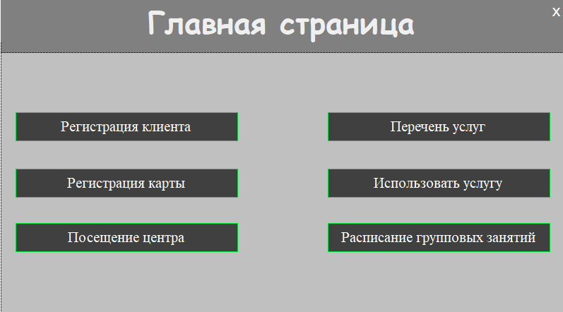
Главное меню

Slide 10
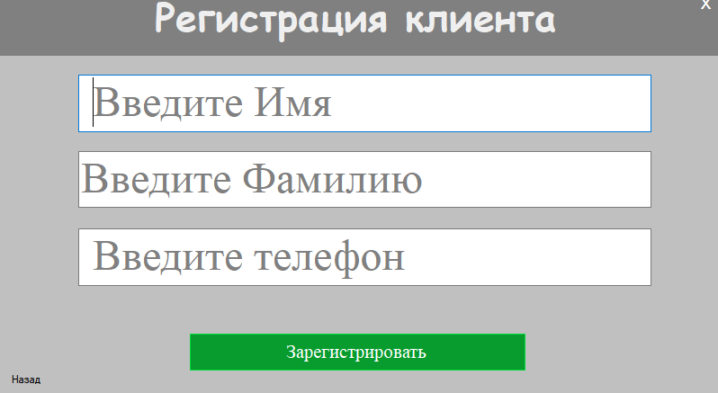
Окно регистрации нового клиента

Slide 11
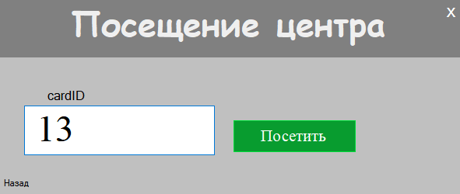
Окно посещения центра

Slide 12
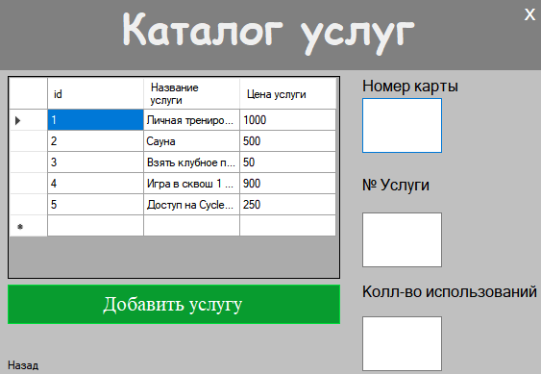
Окно каталога услуг

Slide 13
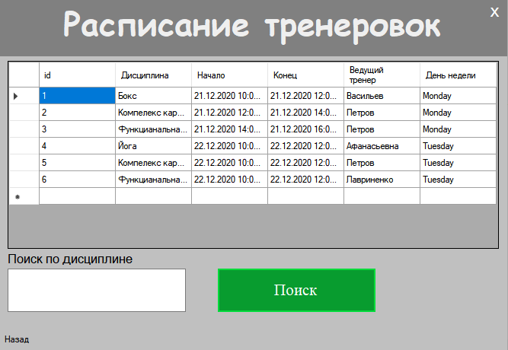
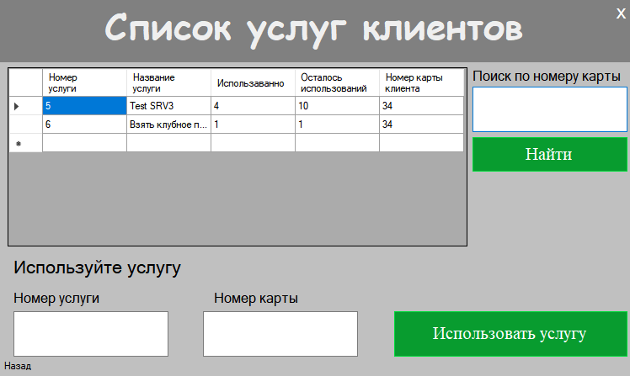
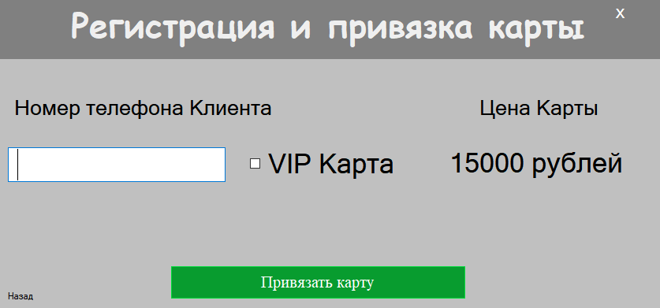
Интерфейс приложения

Slide 14
Доклад окончен, спасибо за внимание

